Slide 1

Projekt 404 - Name not found
Artus Theresa, Bosecker Torsten, Friedel Marika, Weigand Peter
Notes:
Point-And –Click Adventure

Slide 2

Neu hinzugekommen
Datenbankanbindung per JPA, Eclipse Link, H2
Grafiken/ Animation
Story
Notes:
Datenbank anbindung

Slide 3
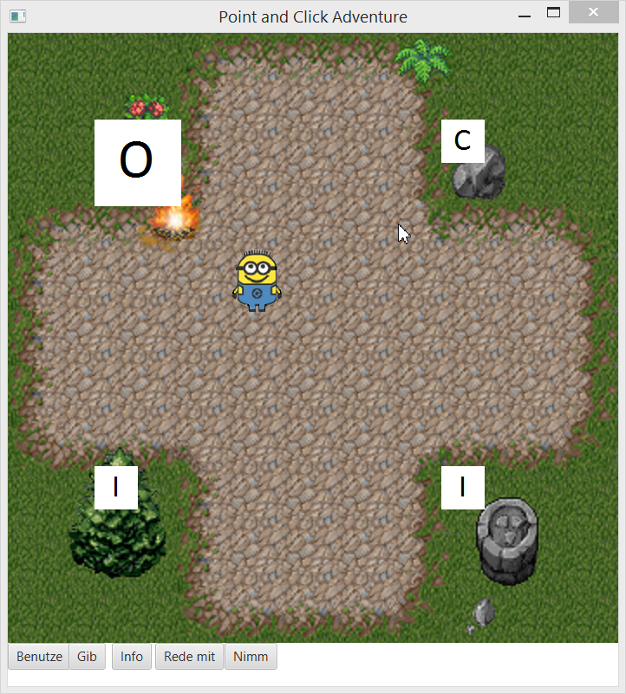

Grafische Oberfläche

Slide 4
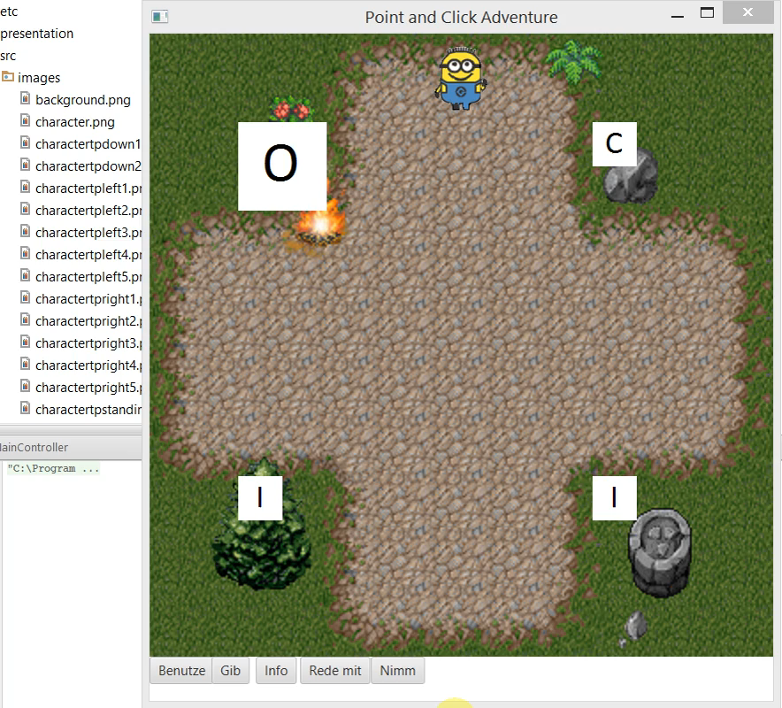

Slide 5














Grafik

Slide 6

Probleme
Namengebung der Klassen (character, object, entity)
Ziele
Dokumentation
Unittest
restliche Grafiken und Story einbinden

Slide 7
vielen dank für die Aufmerksamkeit

